Slide 1

Metodologias de Desenvolvimento
Bruno Martins ……….. 2022147149
João Miguel Rosa …… 2022131973
Nuno Cerejeira …...… 2022113359
Tomás Ramos .......... 2022157114

Slide 2
Metodologias Tradicionais (Modelo em Cascata)
1. Recolha de Requisitos – Definir de forma exaustiva os requisitos do sistema.
2. Design – Criar o plano e a arquitetura do sistema.
3. Implementação – Programar e construir o sistema.
4. Testes – Verificar se o sistema funciona conforme o especificado.
5. Manutenção – Corrigir problemas e atualizar o sistema.

Slide 3
Modelo em Cascata: vantagens
Clareza no planeamento.
Adequado para projetos com requisitos bem definidos.

Slide 4
Modelo em Cascata: desvantagens
Pode gerar desperdício se os requisitos mudarem.
Pouca flexibilidade a mudanças.

Slide 5

Metodologias Ágeis (SCRUM)

Slide 6
Introdução ao SCRUM
O que é o SCRUM?
O Scrum é um framework ágil que promove a entrega incremental e iterativa de projetos.
A abordagem divide o trabalho em ciclos curtos chamados sprints, que geralmente têm uma duração fixa de 1 a 4 semanas.
Cada sprint resulta num incremento de produto funcional e pronto para ser entregue.
Foi criado para ajudar equipas a trabalhar de forma colaborativa, eficiente e adaptável, especialmente em ambientes complexos e dinâmicos.

Slide 7
Princípios do SCRUM
Transparência
Toda a equipa deve ter acesso à informação do projeto.
Exemplos: visibilidade do backlog, atualizações de progresso.
Inspeção
Revisões regulares ao trabalho realizado.
Exemplos: reuniões diárias, revisões de sprint.
Adaptação
Alterações rápidas baseadas em feedback.
Exemplos: ajustes no backlog, redefinição de prioridades.

Slide 8
Componentes do SCRUM
Papéis no SCRUM
Product Owner: Define as prioridades do backlog.
SCRUM Master: Garante a aplicação da metodologia.
Equipa de Desenvolvimento: Trabalha nos incrementos.
Artefactos do SCRUM
Product Backlog: Lista priorizada de tarefas.
Sprint Backlog: Tarefas selecionadas para um sprint.
Incremento: Resultado do trabalho de um sprint.
Eventos do SCRUM
Sprint Planning: Planeamento do sprint.
Daily Scrum: Reuniões diárias curtas.
Sprint Review: Avaliação do incremento.
Sprint Retrospective: Melhoria contínua.

Slide 9
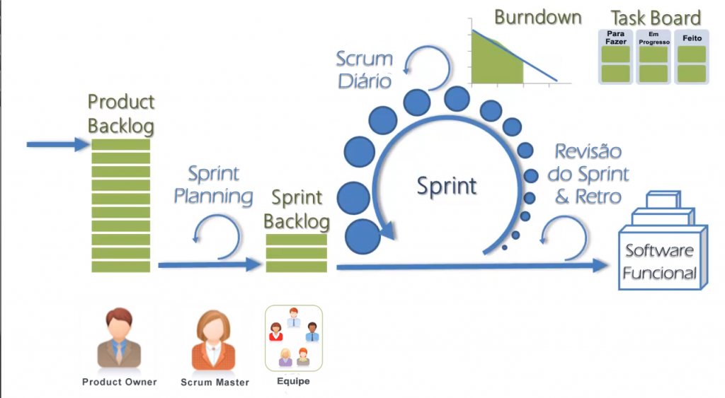
Práticas do SCRUM
Planeamento de Sprints
Identificar tarefas prioritárias.
Definir objetivos claros para o sprint.
Reuniões Diárias (Daily Scrum)
Duração: 15 minutos.
Objetivo: Atualizar o progresso e identificar obstáculos.
Entrega Incremental
Desenvolvimento iterativo.
Testes frequentes para garantir a qualidade.
Revisão e Retrospectiva
Revisão: Feedback sobre o incremento entregue.
Retrospectiva: Melhoria nos processos.

Slide 10

Benefícios do Scrum
Benefícios do SCRUM
Flexibilidade e Adaptação
Responde rapidamente a mudanças nos requisitos.
Iterações curtas permitem ajustes constantes.
Foco no Valor
Prioriza entregas de maior valor para o cliente.
Incrementos frequentes garantem resultados visíveis.
Melhoria na Comunicação
Reuniões diárias promovem alinhamento e transparência.
Maior Qualidade
Feedback contínuo e testes regulares identificam problemas precocemente.
Motivação da Equipa
Autonomia e foco criam um ambiente motivador.

Slide 11

Desafios do Scrum
Resistência à Mudança
Dificuldade em abandonar métodos tradicionais.
Escalabilidade
Projetos grandes exigem frameworks adicionais.
Disciplina e Compromisso
Exige envolvimento constante da equipa e stakeholders.
Papéis Ambíguos
Confusão sobre responsabilidades, como entre Scrum Master e líder tradicional.
Inexperiência Inicial
Equipas novas podem enfrentar dificuldades até atingir maturidade.

Slide 12




Ferramentas de suporte à utilização do SCRUM
Gestão de Tarefas e Sprints
JIRA e Trello: Organização e acompanhamento do backlog.
Comunicação
Slack e Microsoft Teams: Comunicação em tempo real.
Visualização e Progresso
Asana e Monday.com: Gestão de fluxo de trabalho e Kanban.
Monitorização
Burndown Charts e Confluence: Progresso e documentação.
Outras Ferramentas
ClickUp e VersionOne: Gestão de projectos ágeis.

Slide 13

Exemplos do SCRUM
• 1. Desenvolvimento de Software:
- Sprint: Implementar sistema de login.
- Daily Scrum: Identificar bloqueios e planear tarefas diárias.
-Sprint Review: Apresentação de funcionalidades aos stakeholders.
2. Criação de um Website:
- Sprint: Design inicial e estrutura de navegação.
- Daily Scrum: Revisão de progresso e resolução de problemas.
- Sprint Review: Apresentação do layout funcional.

Slide 14
Exemplos do SCRUM
• 3. Lançamento de Produto Físico:
- Sprint: Desenvolvimento do protótipo e software básico.
- Daily Scrum: Identificar atrasos no design e resolver impedimentos.
- Sprint Review: Apresentação do protótipo funcional.
4. Organização de Evento Universitário:
- Sprint: Planear logística e convidar palestrantes.
- Daily Scrum: Identificar atrasos na confirmação de presenças.
- Sprint Review: Avaliar progresso no planeamento.

Slide 15
Metodologias tradicionais
1. Planeamento Extensivo:
- Estrutura rígida e linear.
- Fases bem definidas: Análise, Design, Implementação, Testes.
2. Características:
- Previsibilidade.
- Documentação detalhada.
- Menor flexibilidade a mudanças.
Exemplo: Modelo Cascata.

Slide 16
Metodologias ágeis
1. Planeamento Incremental:
- Ciclos curtos (sprints).
- Adaptação contínua.
2. Características:
- Foco em entregas rápidas.
- Colaboração entre as partes interessadas.
- Alta flexibilidade a mudanças.
Exemplo: Scrum

Slide 17
Diferenças entre as duas Metodologias
1. Estrutura:
- Tradicionais: Sequencial (fases fixas).
- Ágeis: Iterativo (ciclos contínuos).
2. Flexibilidade:
- Tradicionais: Baixa, difícil adaptar a mudanças.
- Ágeis: Alta, mudanças são bem-vindas.
• 3. Comunicação:
- Tradicionais: Formal e documentada.
- Ágeis: Colaborativa e dinâmica.
4. Entregas:
- Tradicionais: Produto completo ao final.
- Ágeis: Entregas incrementais durante o processo.

